Slide 1
الأختلافات

Slide 2
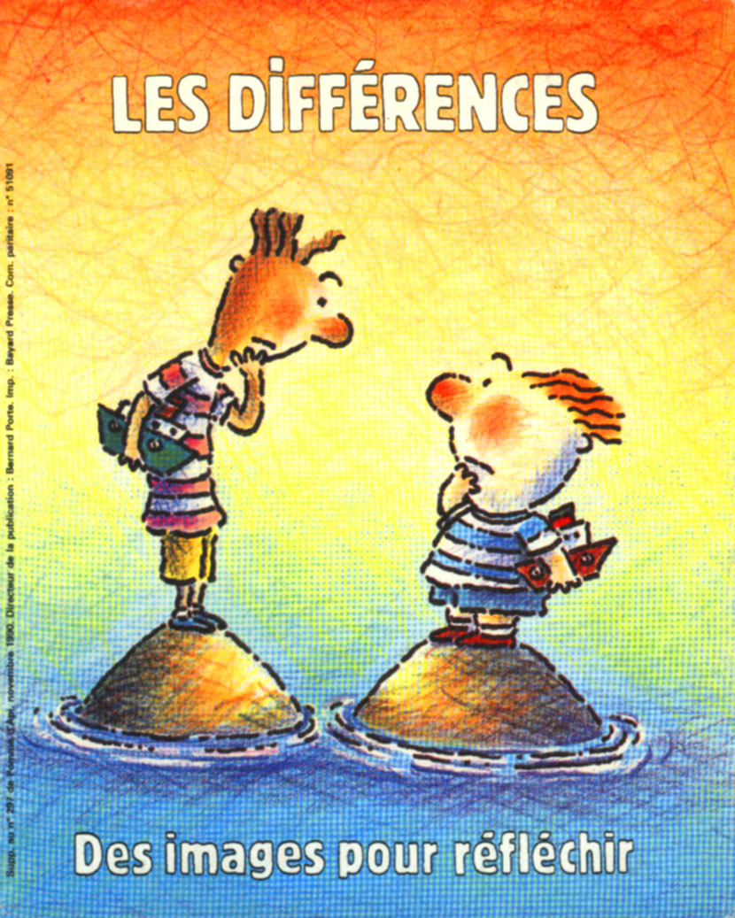
ألأختلافات

Slide 3
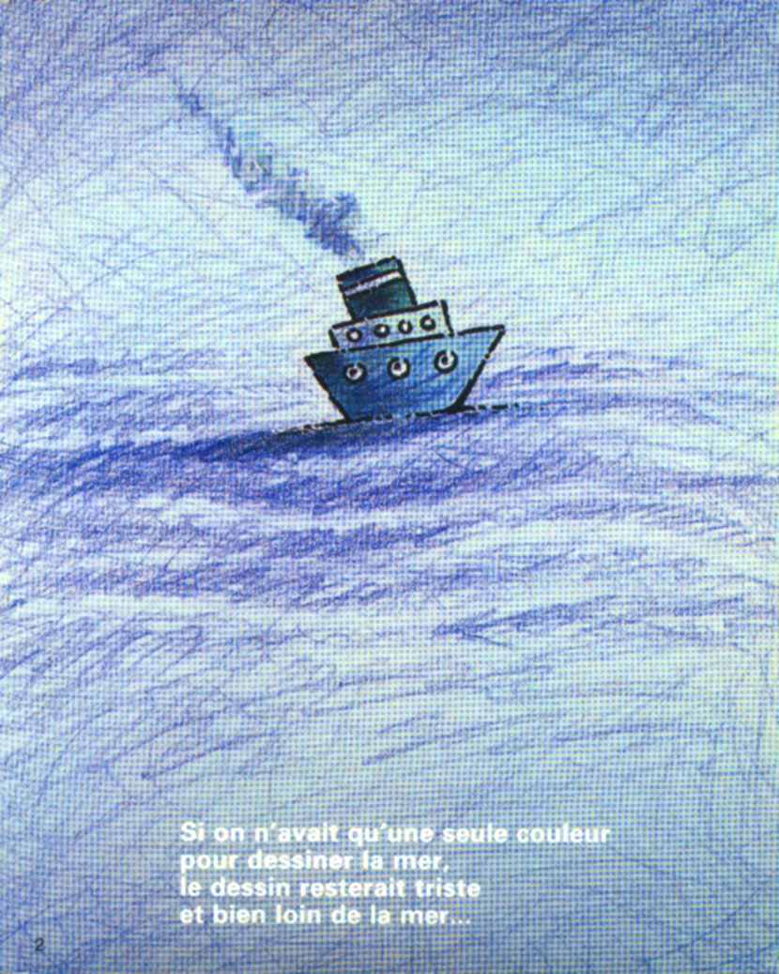
اذا لم يكن لدينا سوى لونا واحدا كي نرسم البحر الصورة تبقى حزينة وبعيدة للغاية عن البحر...

Slide 4

أما اذا أخذنا من الأزرق ثم من الأخضر ثم من الأصفر لنذكر بالأمواج والشمس التي تلمع على سطح الماء اذا الصورة تضحك وحقا هذا هو البحر ! البحر مسرور بفضل كل ألوانه وهذا جيد

Slide 5
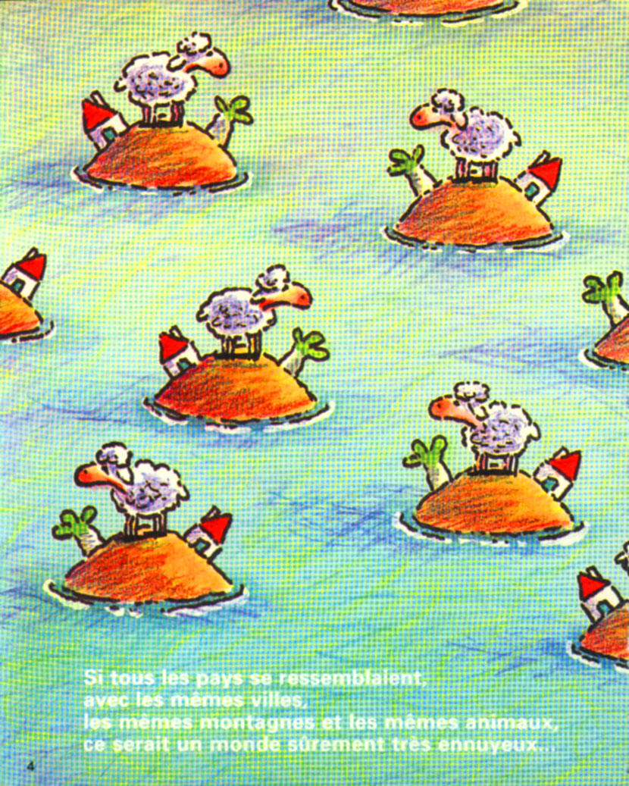
اذا كانت كل البلاد قد تشابهت مع نفس المدن نفس الجمال ونفس الحيوانات أكيد سيكون عالما مملا جدا ...

Slide 6
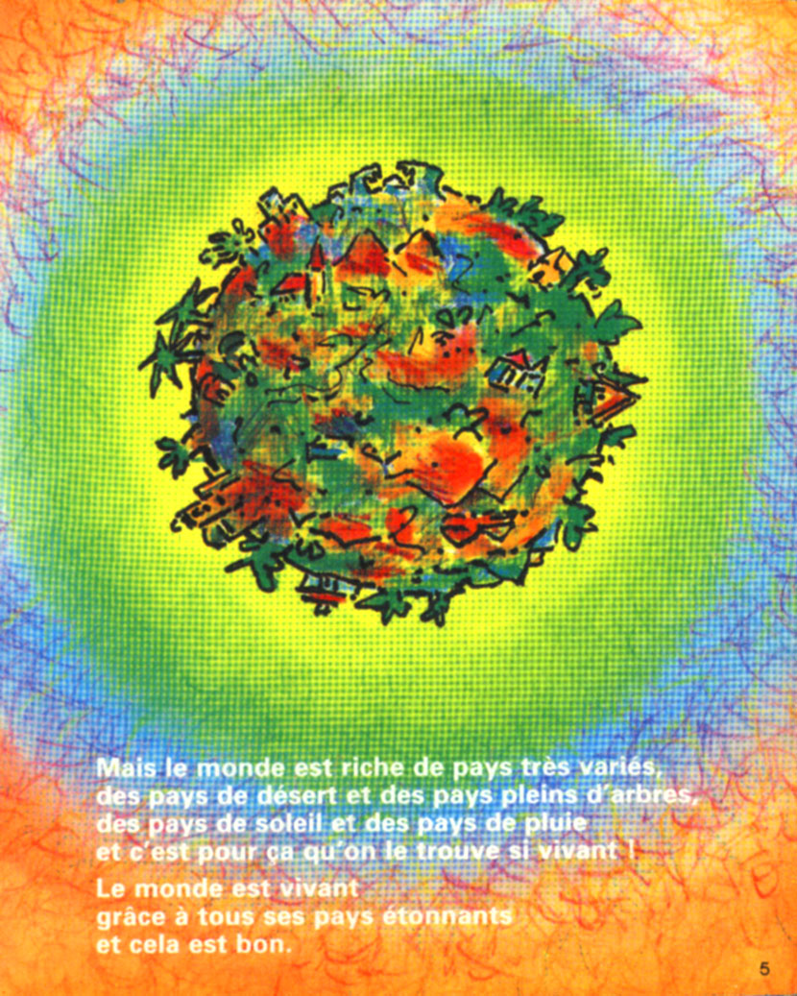
لكن العالم غني بالبلاد المتنوعة بلاد الصحراء بلاد مملوؤة بالأشجار بلاد الشمس وبلاد الأمطار ولهذا فاننا نجده كثير الحيوية ! العالم حي بفضل كل هذه البلاد المدهشة وهذا جيد.

Slide 7
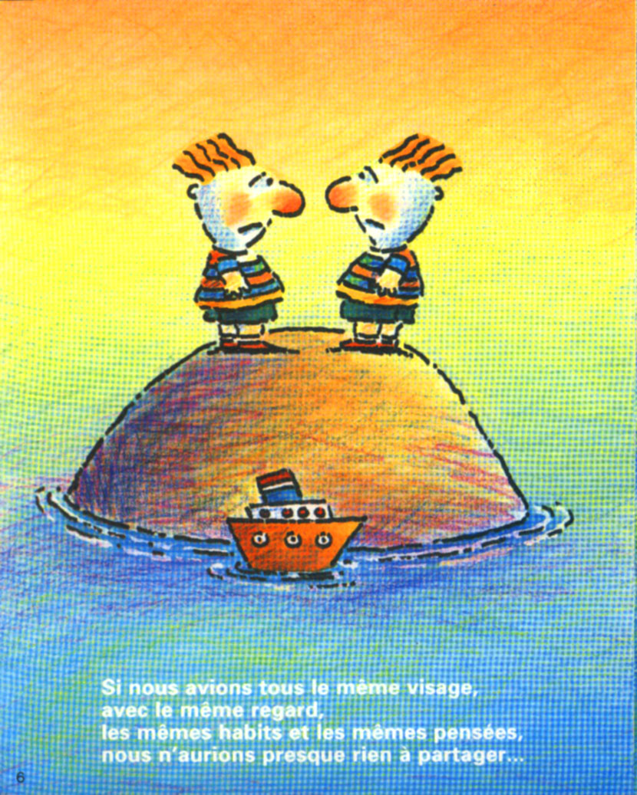
اذا كان لنا جميعا نفس الوجه مع نفس النظرة نفس الملابس ونفس الأفكار لن يوجد لدينا تقريبا شيئا نتقاسمه ...

Slide 8
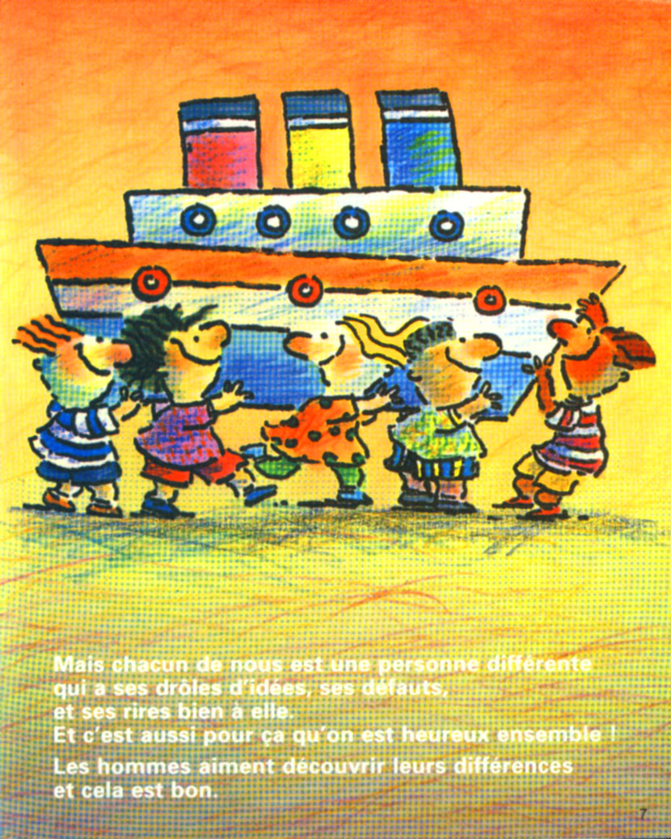
لكن كال واحد منا هو شخصية مختلفة التي ليها أفكارها المسلية عيوبها ضحكاتها الخاصة بها ولهذا أيضا نحن سعداء معا ! يحب البشر أن يكتشفوا فروقاتهم وهذا جيد.

Slide 9

يقول الكتاب المقدس عندما خلق الله العالم قال:“ ليكن نهار وليل ليكن الأرض والبحر ليكن الحيوانات الطائرة والحيوانات الزاحفة ليكن الرجال والنساء ورأى الله بأن هذا جيد جدا .

